Slide 1
«Волшебный цветок здоровья»

Slide 2
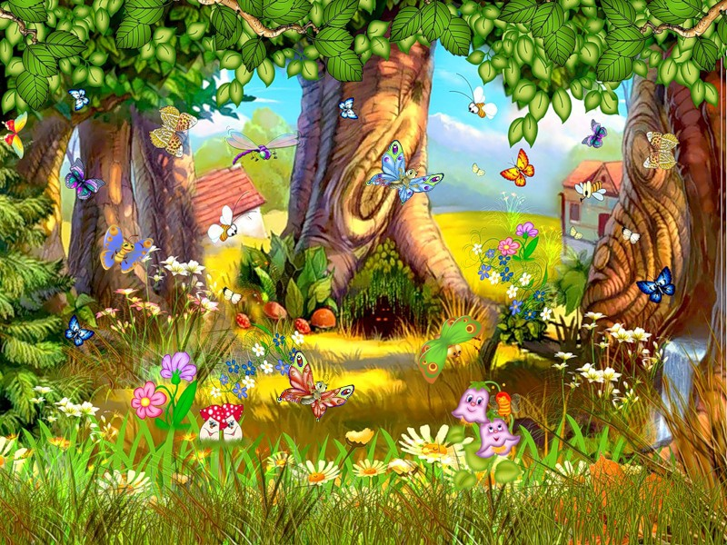

Slide 4
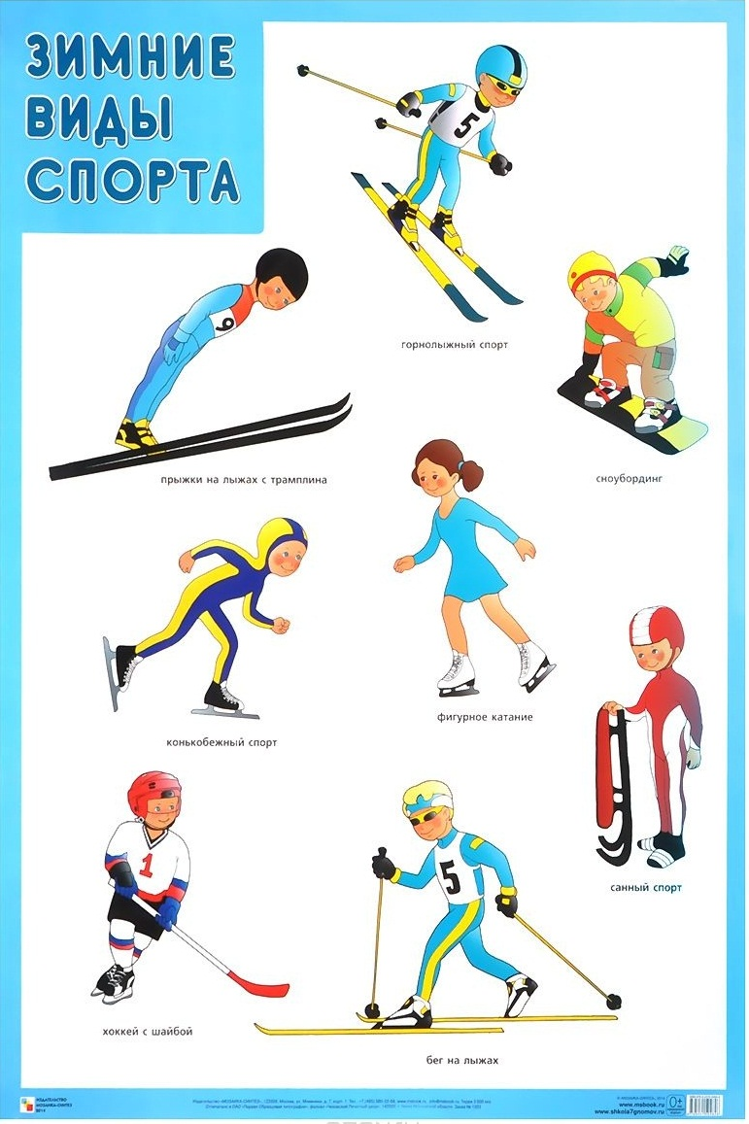

Slide 7
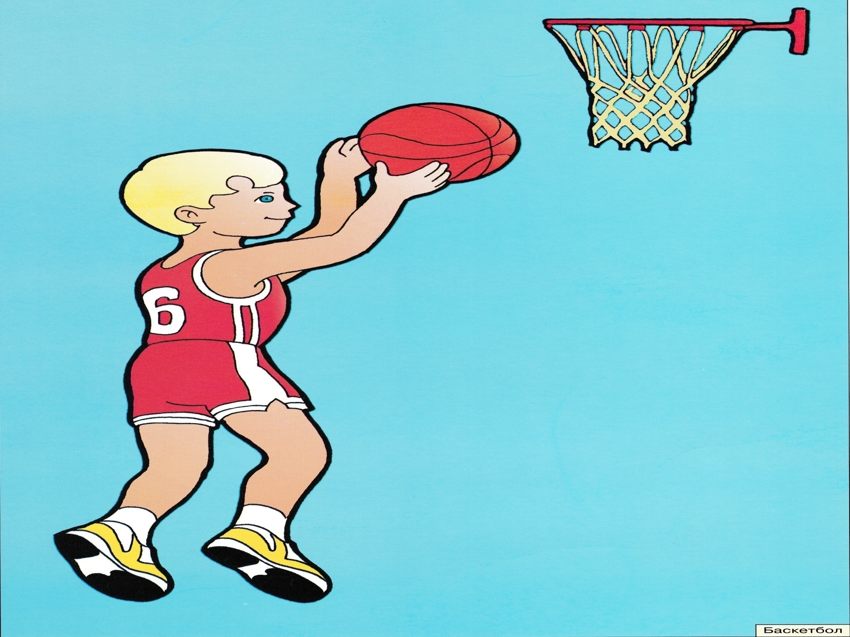

Slide 22
